Slide 1
Її величність – книга
(проект)
Підготували:
Бібліотекар КЗО “ СЗШ № 94” ДМР
та учениця 9 класу
Кошкіна Наталія

Slide 2
Книжки, мов дивні розсипи скарбів,
Мов згустки некоштовного металу,
І розуму, дерзань і почуттів.
Ці книги у мільйонів
і мільйонів
Заполонили думи і серця.
П. П. Ребро

Slide 3
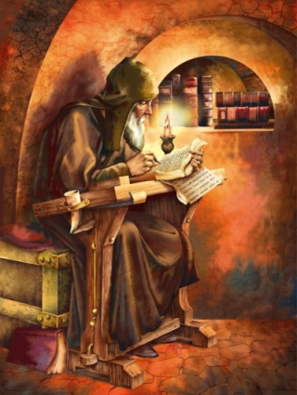
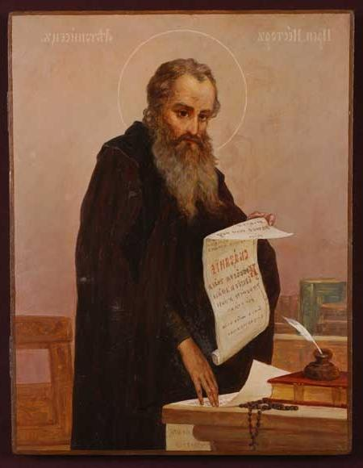
« Книги подібні рікам, що тамують спрагу цілого світу, це - джерела мудрості»
Нестор Літописець
“Книги – бездонна глибина, ми ними в печалі втішаємося, вони – узда для тіла й душі”
Нестор Літописець
«Якщо пошукаєш у книгах мудрості пильно, то знайдеш велику користь для душі своєї».
Нестор-Літописець
“Велика-бо користь буває чоловікові від науки книжної, бо книги вказують нам і навчають нас, як іти шляхом покаяння, і мудрість, і стриманність здобуваємо із слів книжних. Книги подібні рікам, що тамують спрагу цілого світу - це джерела мудрості. Книга - бездонна глибина, ми ними в печалі втішаємось, вони - узда для тіла і душі. Мудрість - велика.»
«Повість минулих літ»

Slide 4
Хто полюбить книгу, той далеко піде у своєму розвитку. Книга рятує душу від здерев'яніння. Шевченко Т. Г
… Учітьсь, читайте,
і чужому научайтесь,
і свого не цурайтесь.
Шевченко Т.Г.
Дивною і ненатуральною здається людина, яка існує без книги…
Шевченко Т.Г.

Slide 5
«Читання – це віконце, через яке діти бачать, пізнають світ і самих себе»
Людина, для якої книжка вже у дитинстві стала такою необхідною, як скрипка для музиканта, як пензель для художника, ніколи не відчуває себе обділеною, збіднілою і спустошеною.
Читання – самостійне плавання в морі знань
Тільки книжки перетворять подив у допитливість. Тільки читання відкриває перед людиною розкіш інтелектуального життя.

Slide 6
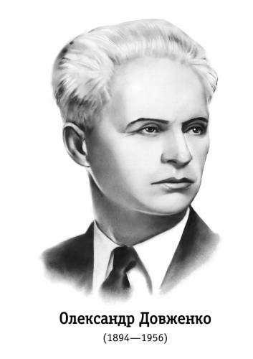
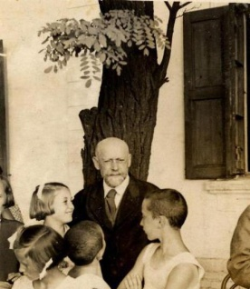
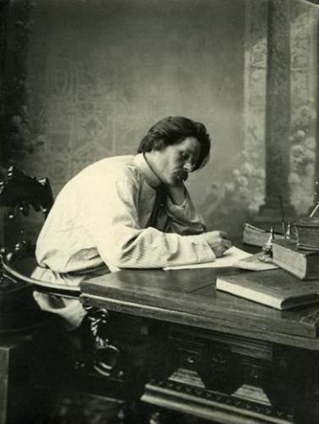
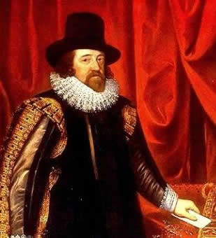
Кожна книга – це країна і час. З минулого в майбутнє час. Кімната без книг – все одно, що людина без душі. Довженко О. П
Завдання книг - полегшити, прискорити пізнання життя, а не замінити його. Корчак Я.
...Любіть книгу, вона полегшить вам життя, по-дружньому допоможе розібратися у строкатій і бурхливій плутанині думок, почуттів, подій, вона навчить вас поважати людину і самих себе, вона надихає розум і серце почуттям любові до світу, до людини.
М. Горький
Книжки – кораблі думки, що мандрують хвилями часу
Френсіс Бекон

Slide 7
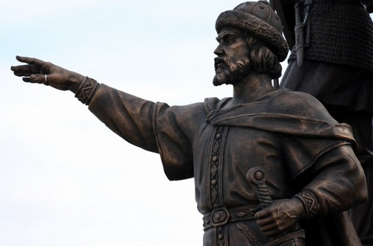
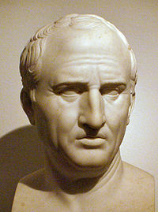
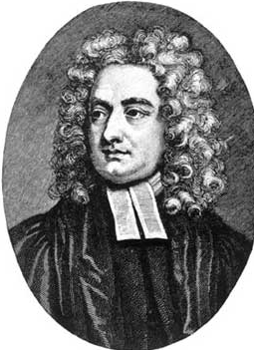
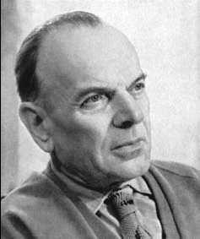
Книги – це ріки, що наповнюють моря
Ярослав Мудрий
Спілкування з книгами юність плекає, старість звеселяє, щастя прикрашає, у нещасті дає притулок і розраду, вдома радує, а поза домом не заважає.
Цицерон
Книги – діти розуму
Д.Свіфт
Книги зустрічають нас у ранньому дитинстві та ведуть усе життя
К.Паустовський

Slide 8
ПРИСЛІВ'Я
ПРО КНИГИ

Slide 9
Книга… Хто кого поборе чи то переживе – книга телебачення чи телебачення книгу? Чи зможе вижити паперова книга в умовах впливового телебачення? Ще не припинилися ці запеклі суперечки, як з’явився… Інтернет.. Цікаво, яке твориво людських рук за допомогою суперсучасних технологій з’явиться далі? І як воно допоможе чи зашкодить такій собі шанованій сивочолій бабусі – паперовій книзі. Звернімося до народного бачення книги, віддзеркаленого в українських прислів’ях та приказках про книгу.
1. Навіщо мені книга?
Здавна кожну хвилину книга виховує людину.
Книга в щасті прикрашає, а в нещасті утішає.
Книга дає крила розуму.
Книга добру навчить, від дурного відверне.
Книга і труд хороші плоди дають.
Книга, а не борода робить чоловіка мудрим.
Мудрим ніхто не родився, а з книжок навчився.
У Землі супутник – Місяць, у людини – книга.
Хліб наснажує тіло, книга – розум.
Хто книгу читає, в того розум прибавляє.
Що книга, то розум.
Щоб правду знати, треба книжку читати
Щоб правду знати, треба книжку читати

Slide 10
2. Поради на щодень
Будеш з книгою дружити – буде легше в світі жити.
Будеш книги читати, будеш все знати.
З книгою дружити – в роботі не тужити (варіант: З книгою дружу і не тужу).
З книгою жити – з добром дружити.
З книгою подружишся, розуму наберешся.
Книга вчить, як на світі жить.
Книга не зрадить, а лише порадить.
Книгу читай, розуму набирай.
У того найбільше друзів, у кого друг – книга.
Хочеш пізнати світ – читай книжки
3. Книга – невичерпне джерело… чого?
З глибин моря дістають перлини, а з глибин
книг – знання.
Золото добувають із землі, а знання – з книжок.
З ручаїв – ріки, з книжок – знання.

Slide 11
4. Виявляється, книгу потрібно читати?
Книга корисна, коли її читають.
Нема розумного сусіда – з книгою поговори.
Прочитав добру книгу – зустрівся з другом
5. Яка книга хороша?
Гарна книга краще зіроньки світить.
Гарна книга научить, а погана намучить.
Мудрої книги мова – не полова.
Одна книга тисячі людей навчає.
Одна мудра книга краща від найбільшого багатства.
Хороша книга – свято.
Хороша книга яскравіша за зірку.
6. З чим порівнюється добра книга?
Книга для дітей, що волога для полів.
Книга для людини – що вікно для хатини.
Книга для розуму, що теплий дощик для посіву.
Книга не пряник, а дітей до себе манить

Slide 12
7. Як вибирати книгу?
Вибирай книгу, як вибираєш друга.
Книга не шапка, а вибирай по голові.
8. Яке воно – життя без книги?
Без хліба легше прожити, аніж без книги.
В домі без книги, як без вікон, темно.
День без книги, що обід без хліба.
Дім без книги – день без сонця.
Життя без книжок – весна без квітів.
Книгу, як око своє бережіть, бо без книги не можна жить.
Людина без книги, як ліхтар без свічки.
Людина без книги, як риба без води.
Які висновки можна зробити прочитавши ці прислів’я та приказки ?

Slide 13
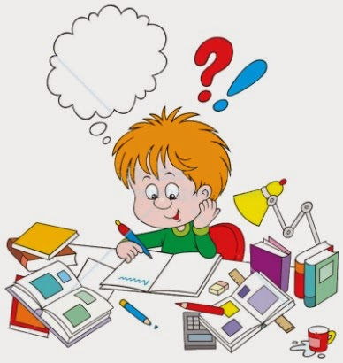
ВІДШУКАЙ ЗАКІНЧЕННЯ ПРИСЛІВ’Я
У книзі шукай не букви дзеркало життя
Книга коли її читають
Книга не пряник а думки
Книга корисна а дітей до себе манить
Книгу читай що птах без крил
Книгу читаю з добром дружити
З книгою жити розуму набирай
Розум без книги птахом політаю

Slide 14
З А Г А Д К И
П Р О К Н И Г И

Slide 15
Біле поле, чорне насіння, хто його сіє, той розуміє. Поле біле, неоране, Засій на нім зерно чорне. Хто вміє, той посіє, А хто знає – відгадає
Паперовий кораблик щодня Перевозить у трюмах знання, Після плавання цей корабель Повертається в рідний портфель
Завжди можу стати у пригоді, Моїх вам порад не злічити. І кажуть про мене в народі: «Мовчить, а сто дурнів навчить»
Дуже я потрібна всім - І дорослим, і малим. Всіх я розуму учу, А сама завжди мовчу

Slide 16
Поля письменник-агроном Засіяв буквами-зерном. Отож, читачу, поспішай Зібрати мудрий урожай
Є листок, є корінець. А не кущ і не квітка. Немає лап, немає рук. А приходить в будинок як друг. На коліна до мами ляже, Про все тобі розкаже
Дивишся — чистенька, Погладиш — гладенька, А читати станеш — спотикаєшся
Снігові поля, чорні грачі, Хочеш розумним бути — бери та вчи
Хоч не капелюх, а з полями, Чи не квітка, а з корінцем, Розмовляє з нами Терплячим слівцем
Відкрити свої таємниці Будь готова. Але ти від неї Не почуєш і слова

